Slide 1
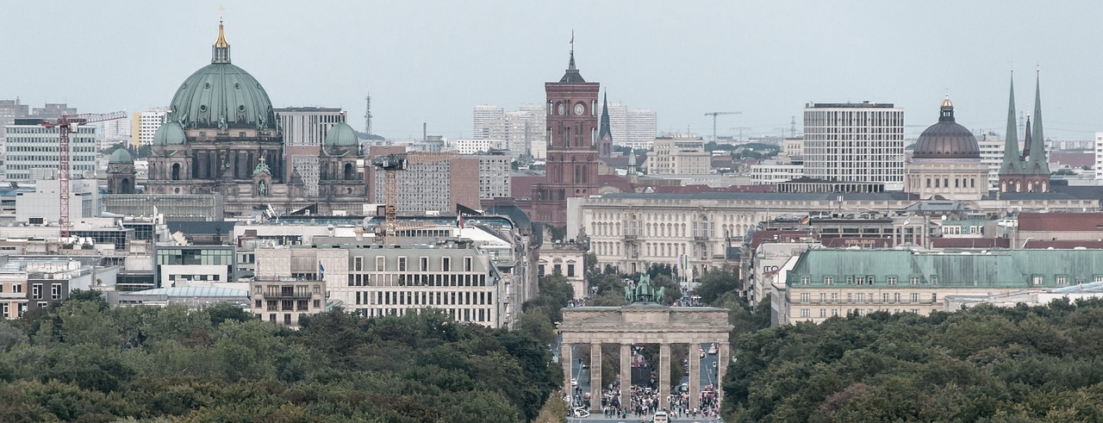

Reinigungskonzept Lose 12-19
Gebäudereinigungsleistungen in Diversen Liegenschaften deS
Landes Berlin
Name des Bieters

Slide 2
Bearbeitungshinweise für die nachfolgenden Folien
Die Darstellung der Wertungskriterien zum "Reinigungskonzept [Entwurf]" hat zwingend über die gegenständliche Vorlage zu erfolgen. Die Wertung des vom Bieter eingereichten Reinigungskonzepts erfolgt ausschließlich über die konzeptionellen Darstellungen und Dokumente des Bieters in der gegenständlichen Vorlage.
Die Verwendung eigener Vorlagen und/oder eingereichter eigener Anlagen zur Darstellung des Reinigungskonzepte sind nicht gestattet und werden von der Wertung ausgeschlossen sowie mit 0,00 Punkten bewertet!
Die PowerPoint-Vorlage für das Reinigungskonzept bietet eine vorgefertigte Struktur und ein einheitliches Design. Die Vorlage ist so konzipiert, dass alle wesentlichen Informationen und Elemente eines Bieterkonzepts enthalten sind.
Es ist dem Bieter nicht gestattet Veränderungen an der Vorlage vorzunehmen, d.h. insbesondere das Hinzufügen von Folien ist nicht gestattet. Die Verwendung der vorgegebenen Struktur und des Designs gewährleistet eine konsistente und professionelle Präsentation sowie eine strukturierte Bewertung aller eingereichten Bieterkonzepte. Zusätzlich eingefügte Folien oder Anlagen, welche nicht durch die ausschreibende Stelle gefordert sind, werden von der Wertung ausgeschlossen.
Die Verwendung von visuellen Elementen wie Diagrammen, Grafiken und Bildern auf den Folien ist dem Bieter freigestellt und in der Wertung inbegriffen, sofern diese auch auf einem Ausdruck lesbar sind. Die Schriftgröße ist frei wählbar, sollte allerdings aus Gründen der Lesbarkeit nicht kleiner 11 sein, als Schriftart ist Arial zu verwenden.
Sind gemäß nachstehender Konzeptanforderungen gesonderte Anlagen zugelassen und/oder eine gesonderte Darstellung als Anlage in den Kriterienanforderungen ausdrücklich gefordert, so sind diese Anlagen eindeutig unter Verweis auf das jeweilige Wertungskriterium zu bezeichnen und auf max. eine Anlage (Datei) je Wertungskriterium beschränkt. Die grundsätzliche Konzeptdarstellung und textliche Erläuterung hat dabei ausschließlich in der gegenständlichen Vorlage zu erfolgen, hier sind Verweise auf Anlagen eindeutig zu bezeichnen (bspw. „Siehe Anlage Personaleinsatzplanung ‚Personaleinsatzplanung.pdf‘“).
Aus Gründen der besseren Lesbarkeit wird bei Personenbezeichnungen und personenbezogenen Hauptwörtern in dieser Vorlage die männliche Form verwendet. Entsprechende Begriffe gelten im Sinne der Gleichbehandlung grundsätzlich für alle Geschlechter. Die verkürzte Sprachform hat nur redaktionelle Gründe und beinhaltet keine Wertung.

Slide 3

Routenplanung

Slide 4
Routenplanung
Maximal erreichbare Punkte: 50 Punkte
Darstellung der Routenplanung auf Grundlage der Anlage „Musterobjekte Routenplanung“ zur Betreuung der Feuerwehrdienststellen unter Berücksichtigung der in der Anlage Baukasten Reinigung (II.2_Losspezifische_Information; III_Leistungsübersicht) angegebenen Mindeststundensätze der benannten Objekte durch ggf. "mobile" Reinigungskräfte. Berücksichtigung der wesentlichen Einflussfaktoren (z.B. Unterscheidung Rüst-, Arbeits- und Fahrtzeit).
- Vollständige Darstellung aller anzufahrenden Liegenschaften der Anlage „Musterobjekte Routenplanung“ auch als grafische Abbildung (bspw. Karte).
- Angaben der vorgesehenen Ausführungstage, Ausführungszeiten vor Ort
Für das geforderte Konzeptkriterium sind maximal 2 Folien sowie eine Anlage Routenplanung.pdf zugelassen (maximaler Umfang der Anlage 1 DIN-A4 Seite) zugelassen!

Slide 5
Revierplanung auf Grundlage der Unterlagen des Musterobjekts
Max. 2 Folien zzgl. Anlage Routenplanung.pdf (1 DIN-A4 Seite).

Slide 6
Revierplanung auf Grundlage der Unterlagen des Musterobjekts
Max. 2 Folien zzgl. Anlage Routenplanung.pdf (1 DIN-A4 Seite).

Slide 7
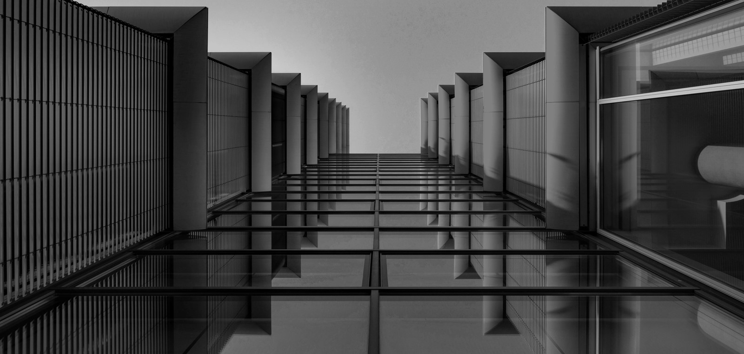
DGNB Audit
Personalorganisation
[sofern unterschiedlich für jedes angebotene Los]
Vorgehensmodell &
Beratungsleistungen

Slide 8
Personalorganisation (sofern unterschiedlich für jedes angebotene Los)
Maximal erreichbare Punkte: 50 Punkte
In einer Kurzdarstellung ist die für die ausgeschriebenen Objekte vorgesehene Personalorganisation zu skizzieren - unter Angabe der folgenden Positionen:
Personelle Leitung durch Projektleiter, Objektleiter und Vorarbeiter
Aufgabenumfang der ltd. Mitarbeiter im Objekt (Angabe zu Häufigkeit im Objekt/Anwesenheitszeiten, bei VA inkl. Std.-Aufwand zu freigestellt/mitarbeitend).
Mitarbeiterschulung: Wie werden Mitarbeiter angelernt, zur selbstständigen Organisation befähigt und inwiefern sind Nebentätigkeiten im Leistungsumfang berücksichtigt.
Personalfluktuation und Mitarbeiterzufriedenheit
Vertretungskonzept (auftragsbezogen)
Für das geforderte Konzeptkriterium sind maximal 5 Folien zugelassen!

Slide 9
Personalorganisation (sofern unterschiedlich für jedes angebotene Los)
Max. 5 Folien.

Slide 10
Personalorganisation (sofern unterschiedlich für jedes angebotene Los)
Max. 5 Folien.

Slide 11
Personalorganisation (sofern unterschiedlich für jedes angebotene Los)
Max. 5 Folien.

Slide 12
Personalorganisation (sofern unterschiedlich für jedes angebotene Los)
Max. 5 Folien.

Slide 13
Personalorganisation (sofern unterschiedlich für jedes angebotene Los)
Max. 5 Folien.

Slide 14
DGNB Audit
Personaleinsatz- und Arbeitsplanung
Vorgehensmodell &
Beratungsleistungen

Slide 15
Personaleinsatz- und Arbeitsplanung für eine mobile Reinigungskraft bzw. ein Reinigungsrevier
[auf Grundlage des Musterobjekts bzw. der Musterobjekte Routenplanung]
Die Personaleinsatzplanung muss mindestens ausweisen:
- Benennung des vorgesehenen Personals mit Einsatzzeiten (Arbeitsbeginn /-ende pro Wochentag),
- der jeweilige Einsatzort (z.B. Revier 1 - Objekt, Adresse, ggf. Etagen).
Arbeitsplanung:
Die Arbeitsplanung bezeichnet die wesentlichen Raumnutzungsarten und ordnet ihnen gemäß Tätigkeitsverzeichnis die auszuführenden Tätigkeiten zu. Aus der dokumentierten Arbeitsplanung müssen dabei die konkreten Ausführungstermine aller gemäß Tätigkeitverzeichnis auszuführenden Reinigungsarbeiten (Bodenreinigungsarbeiten; Inventar / Obenarbeiten) nach Leistungsart tages- und wochenscharf hervorgehen.
Maximal erreichbare Punkte: 50 Punkte
Für das geforderte Konzeptkriterium sind maximal 2 Folien zugelassen!

Slide 16
Personaleinsatz- und Arbeitsplanung
Max. 2 Folien.

Slide 17
Personaleinsatz- und Arbeitsplanung
Max. 2 Folien.

Slide 18
DGNB Audit
Qualitätssicherung
Vorgehensmodell &
Beratungsleistungen

Slide 19
Qualitätssicherung
Maximal erreichbare Punkte: 30 Punkte
Darstellung des Vorgehens zur Sicherstellung der gleichbleibenden Leistungserbringung entsprechend der erwarteten und vertraglich vereinbarten Leistungsqualität durch Objektbetreuung, Qualitätskontrollen (ggf. digital) und Maßnahmen der Qualitätsverbesserung gemäß Leistungskonzept..
Hierzu gehören:
Standardprozess Objektbetreuung und Eigenkontrollen (z.B. durch Vorarbeiter, Objektleitung, QM-Beauftragten) einschl. der Beschreibung der angewendeten Methodik (Vorgehensweise, Einsatz digitaler Medien, Einsicht/Dokumentation für den Auftraggeber)
Standardprozess Beschwerdemanagement / Eskalation
Nachweisführung Personalanwesenheit und Leistungserbringung
Für das geforderte Konzeptkriterium sind maximal 4 Folien zugelassen!

Slide 20
Qualitätssicherung
Max. 4 Folien.

Slide 21
Qualitätssicherung
Max. 4 Folien.

Slide 22
Qualitätssicherung
Max. 4 Folien.

Slide 23
Qualitätssicherung
Max. 4 Folien.

Slide 24
DGNB Audit
Nachhaltigkeit und Innovation
Vorgehensmodell &
Beratungsleistungen

Slide 25
Nachhaltigkeit und Innovation
Maximal erreichbare Punkte: 20 Punkte
Durch den Bieter ist prägnant unter Nutzung der nachfolgend benannten Aspekte seine nachhaltigkeitsoptimierte Leistungserbringung für den Auftraggeber darzulegen:
- Unternehmensstrategie / Unternehmenskultur / Transparenz
- Umgang mit Ressourcen, wie Energie / Geräte / Wasser
- Prozessorganisation und Mitarbeiterqualifikation / Mitarbeitermotivation / Anreizsysteme in Bezug auf die Einführung von neuen Reinigungsmitteln, -systemen oder - methoden.
Für das geforderte Konzeptkriterium sind maximal 2 Folien zugelassen!

Slide 26
Nachhaltigkeit und Innovation
Max. 2 Folien.

Slide 27
Nachhaltigkeit und Innovation
Max. 2 Folien.

